Slide 1

Toán 2

Slide 2






2 m = ... cm
A. 20
B. 200
C. 2
D. 0
Notes:
Hướng dẫn thay đổi thời gian trả lời câu hỏi: Nhấp Animation -> Nhấp Animation Pane -> Giữ phím Ctrl chọn Content Placehoder 12 và Picture 26 -> Nhìn lên thanh công cụ, tìm Duration: Chỉnh thời gian lại theo ý muốn (VD: 10s, 20s, … lưu ý hiệu ứng chỉ đếm tối đa 60s). Làm tương tự với các slide câu hỏi còn lại. Sau khi HS trả lời, nhấp vào đáp án học sinh chọn để kiểm tra đúng sai. Nhấp vào hình tên lửa để quay về trang chính.

Slide 3

50 cm + 8 cm = ... cm
A. 58
B. 508
C. 13
D. 130

Slide 4

5 dm = ... cm
A. 5
B. 50
C. 500
D. 5000

Slide 5
Toán 2

Slide 6


Bài 1: Số?
M: 2 dm + 3 dm =
5 dm
5 dm – 3 dm =
2 dm
4 m + 6 m =
10 m
10 m – 6 m =
4 m

Slide 7
Bài 1: Số?
5 dm + 8 dm =
13 dm
65 m – 30 m =
35 m
26 dm + 45 dm =
71 dm
51 m – 16 m =
35 m

Slide 8
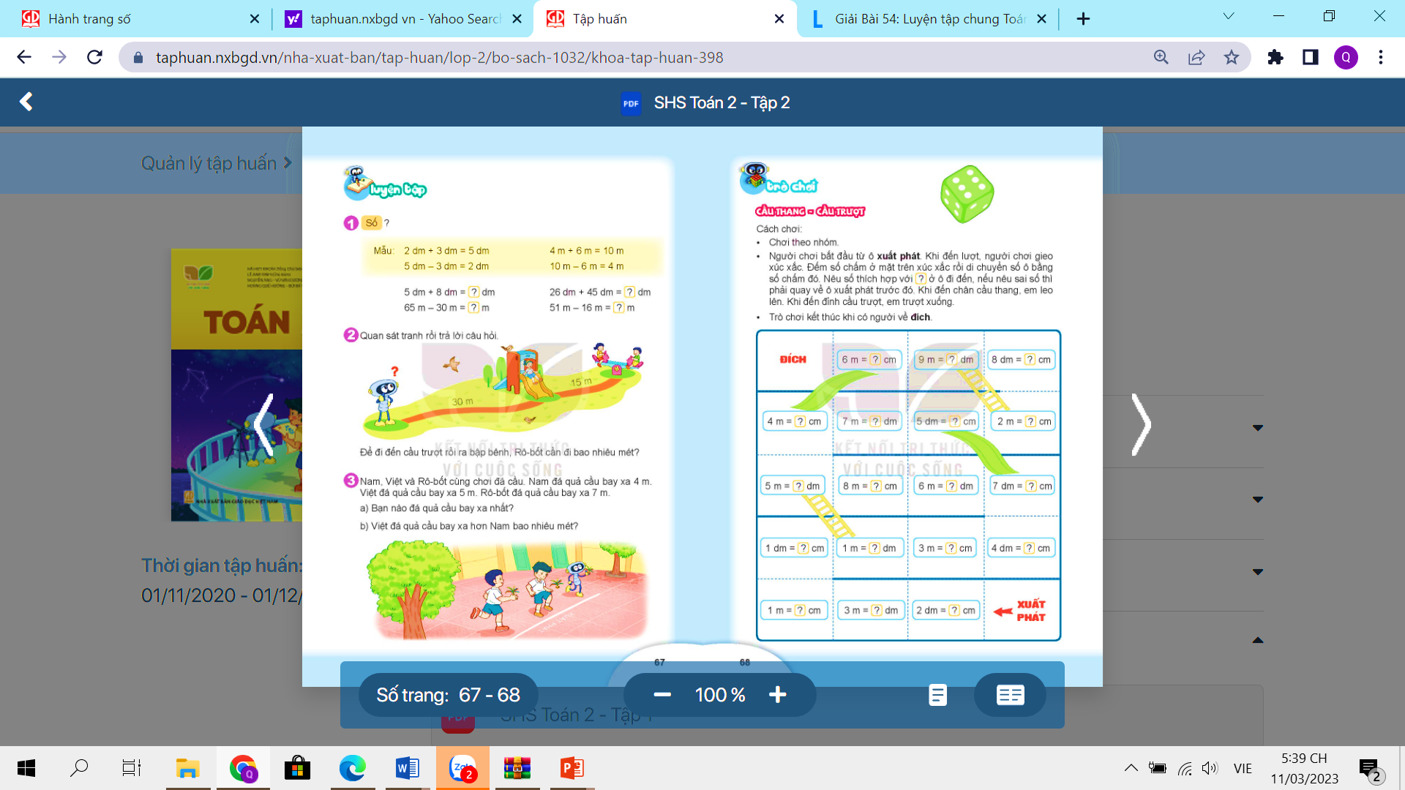
Bài 2: Quan sát tranh rồi trả lời câu hỏi:
Để đi đến cầu trượt rồi ra bập bênh, Rô-bốt cần đi bao nhiêu mét?

Slide 9

Để đi từ cầu trượt ra bập bênh, Rô –bốt cần đi:
45 m
30 m + 15 m =

Slide 10
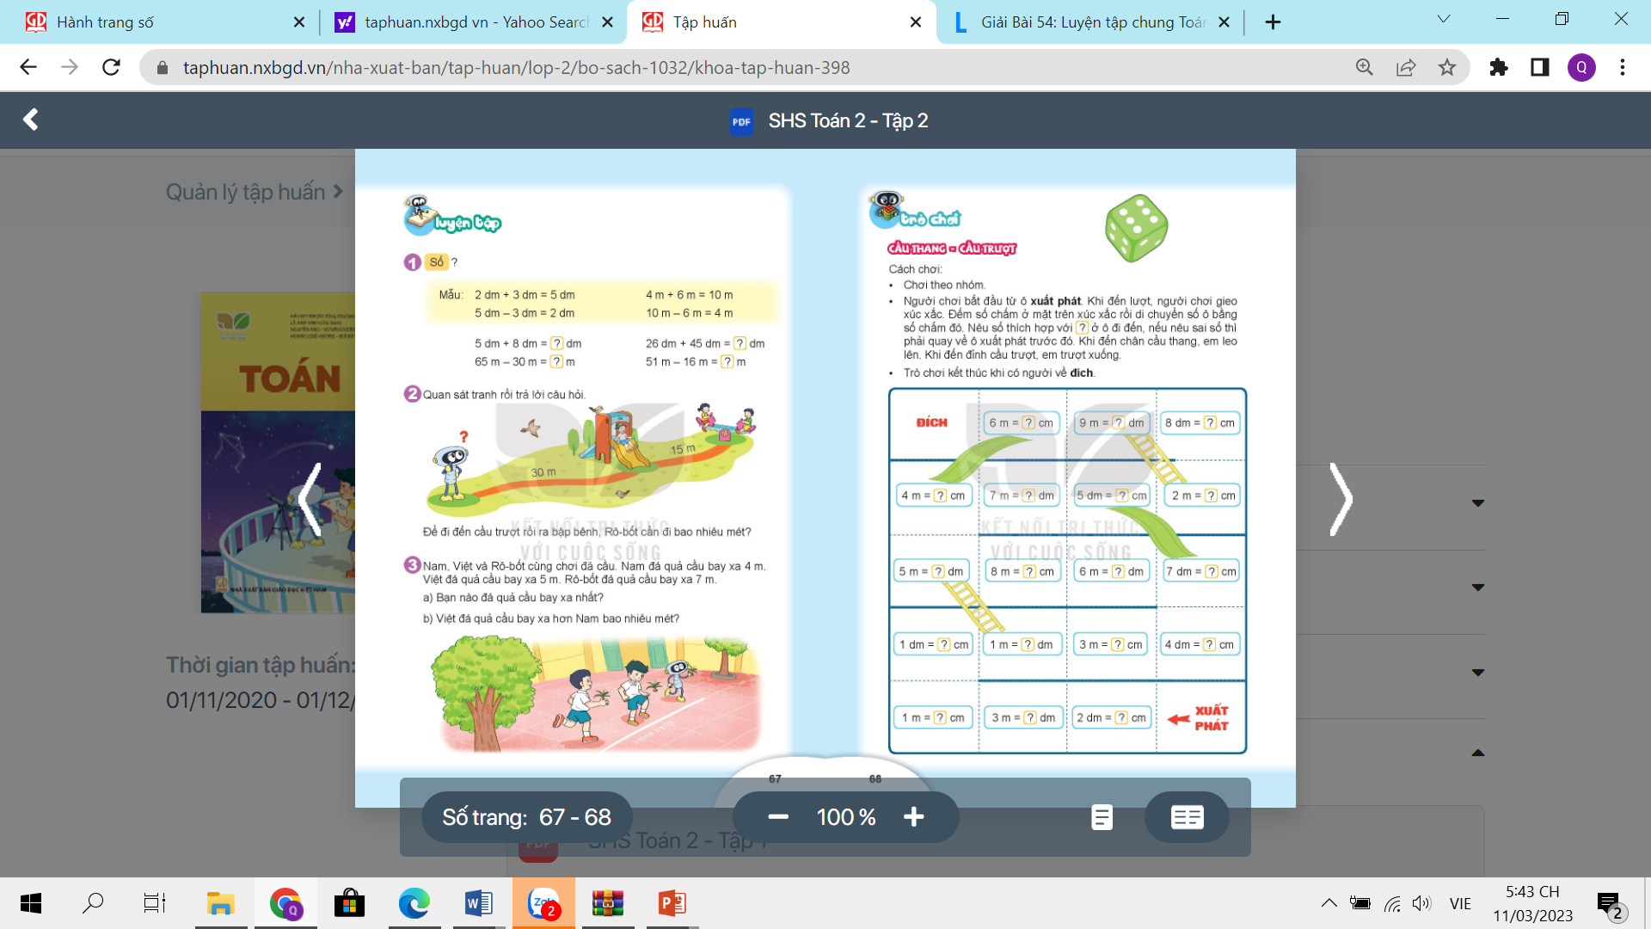
Nam, Việt và Rô-bốt cùng chơi đá cầu. Nam đá quả cầu bay xa 4 m. Việt đá quả cầu bay xa 5 m. Rô-bốt đá quả cầu bay xa 7 m.
a. Bạn nào đá quả cầu bay xa nhất?
b. Việt đá quả cầu bay xa hơn Nam bao nhiêu mét?

Slide 11
a. 4 m < 5 m < 7 m
Vậy bạn Rô-bốt đá quả cầu bay xa nhất.
b. Việt đá quả cầu bay xa hơn Nam số mét là:
5 m – 4 m = 1 m

Slide 12
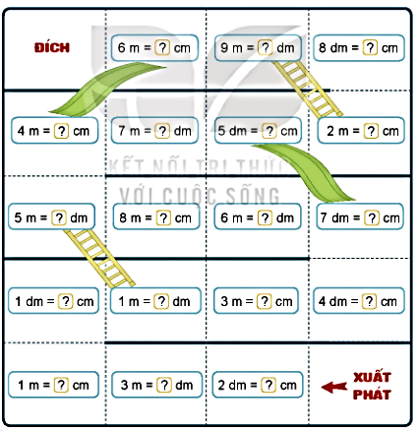
600cm
90 dm
80 cm
400cm
70 dm
50 cm
200cm
50 dm
800cm
60 dm
70 cm
10 cm
10 dm
300 cm
40 cm
100 cm
30 dm
20 cm

